Slide 2
Metas y objetivos de este módulo
A. ¿Por qué caracterizar los perfiles del suelo?
B. Describir el perfil del suelo.
C. Estructura del Suelo.
D. Color del Suelo.
E. Consistencia del Suelo.
F. Textura del Suelo.
G. Rocas, Raíces y Carbonatos.
H. Reportar los datos a GLOBE.
I. Visualizar los Datos.
J. Auto evaluación
K. Recursos Adicionales.
Descripción general
Este módulo:
Describe cómo la definición de un sitio de la caracterización del suelo apoya la comprensión científica del sistema terrestre.
Proporciona instrucciones paso a paso sobre cómo caracterizar los suelos utilizando este protocolo de GLOBE.
Objetivos de aprendizaje
Tras completar este módulo, podrá:
Explicar por qué son importantes las características del suelo.
Llevar a cabo los pasos de caracterización del suelo.
Informar estos datos a GLOBE
Visualizar estos datos utilizando el Sitio de Visualización de Datos de GLOBE.
Tiempo estimado necesario para completar este módulo: 1.5 horas.

Slide 3
¿Por qué es importante definir las características del suelo?
A. ¿Por qué caracterizar los perfiles del suelo?
B. Describir el perfil del suelo.
C. Estructura del Suelo.
D. Color del Suelo.
E. Consistencia del Suelo.
F. Textura del Suelo.
G. Rocas, Raíces y Carbonatos.
H. Reportar los datos a GLOBE.
I. Visualizar los Datos.
J. Auto evaluación
K. Recursos Adicionales.
La caracterización del suelo es un paso fundamental para describir y analizar el suelo como parte del sistema tierra. Las características que identifique ayudarán a explicar el rol del suelo en el intercambio de materia y la transferencia de energía con la atmósfera, la Biosfera y la hidrosfera.
Las mediciones de caracterización del suelo se toman por muchas razones, incluyendo:
apoyar la interpretación de la humedad y temperatura del suelo, la cobertura de la tierra y las mediciones de atmósfera;
complementar y ampliar el mapeo de cobertura terrestre;
desarrollar mapas de suelo de una región;
Y proporcionar información para el modelado digital.
Image: Jenn Glaser and Russanne Low

Slide 4
Introducción a la caracterización del suelo
A. ¿Por qué caracterizar los perfiles del suelo?
B. Describir el perfil del suelo.
C. Estructura del Suelo.
D. Color del Suelo.
E. Consistencia del Suelo.
F. Textura del Suelo.
G. Rocas, Raíces y Carbonatos.
H. Reportar los datos a GLOBE.
I. Visualizar los Datos.
J. Auto evaluación
K. Recursos Adicionales.
El suelo se puede caracterizar por su estructura, color, consistencia, textura y abundancia de raíces, rocas y carbonatos. Estas características permiten a los científicos interpretar cómo funciona el ecosistema y hacer recomendaciones para el uso del suelo que tienen un impacto mínimo en el ecosistema. Por ejemplo, los datos de caracterización del suelo pueden ayudar a determinar si se debe plantar o construir un jardín o se debe construir una escuela. Los datos de caracterización del suelo pueden ayudar a los científicos a predecir la probabilidad de inundaciones y sequías. Puede ayudarles a determinar los tipos de vegetación y el uso de la tierra que mejor se adaptan a una ubicación. Las características del suelo también ayudan a explicar los patrones observados a partir de imágenes de satélite, el crecimiento de la vegetación en el paisaje o las tendencias de la humedad y la temperatura del suelo que podrían estar relacionadas con el clima.
Perfil del suelo, expuesto durante una inundación en 2013. Boulder Colorado, EE. UU.
3

Slide 5
Descripción general del protocolo
A. ¿Por qué caracterizar los perfiles del suelo?
B. Describir el perfil del suelo.
C. Estructura del Suelo.
D. Color del Suelo.
E. Consistencia del Suelo.
F. Textura del Suelo.
G. Rocas, Raíces y Carbonatos.
H. Reportar los datos a GLOBE.
I. Visualizar los Datos.
J. Auto evaluación
K. Recursos Adicionales.
Tiempo:
Preparación: 2-3 sesiones de clase de 45 minutos
Campo: 90 minutos
Nivel de experiencia: Todos
Frecuencia:
Las mediciones de caracterización del suelo se toman una vez para un sitio de suelo específico. Las muestras recolectadas se pueden almacenar para su estudio y análisis en otro momento durante el año escolar.
Pre requisitos:
Selección y definición de un sitio para protocolos de caracterización de suelo: exponer un perfil de suelo
Documentos:
Protocolo de caracterización del suelo
Hoja de definición del sitio

Slide 6
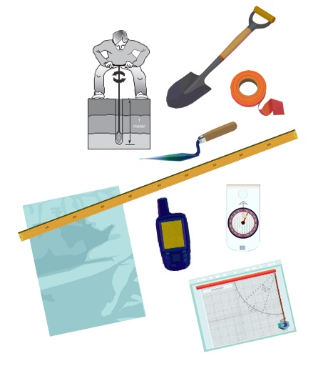
A. ¿Por qué caracterizar los perfiles del suelo?
B. Describir el perfil del suelo.
C. Estructura del Suelo.
D. Color del Suelo.
E. Consistencia del Suelo.
F. Textura del Suelo.
G. Rocas, Raíces y Carbonatos.
H. Reportar los datos a GLOBE.
I. Visualizar los Datos.
J. Auto evaluación
K. Recursos Adicionales.
Equipos y materiales necesarios
Botella de spray.
Tees de golf, clavos u otros marcadores de horizonte.
Libro de color del suelo.
Lapicera, lápiz o rotulador.
Toallas de papel.
Llana, pala u otro dispositivo de excavación.
Metro o cinta métrica.
Bolsas de plástico.
Cámara.
Guantes de latex.
Botella de ácido llena de vinagre.
Martillo.
Tamiz # 10 (aberturas de malla de 2 mm).
Hojas de papel o platos de papel.
Hoja de definición del sitio GLOBE.

Slide 7
A. ¿Por qué caracterizar los perfiles del suelo?
B. Describir el perfil del suelo.
C. Estructura del Suelo.
D. Color del Suelo.
E. Consistencia del Suelo.
F. Textura del Suelo.
G. Rocas, Raíces y Carbonatos.
H. Reportar los datos a GLOBE.
I. Visualizar los Datos.
J. Auto evaluación
K. Recursos Adicionales.
¿Qué revela la caracterización del suelo?:
Las características de los diferentes horizontes del suelo en profundidad:
Determinan cómo se almacena el agua y se desplaza por el suelo;
Indican la idoneidad para las categorías de uso del suelo;
Indican si hay un drenaje adecuado;
Determinan qué plantas crecerán y qué nutrientes están disponibles;
Revelan la historia del sitio – eventos climáticos y humanos pasados-;
Influyen en la ecología local y pueden limitar los organismos que puede vivir allí.
Suelo de pastizales en Texas, Estados Unidos. El color oscuro en la parte superior, en el horizonte A, evidencia un alto contenido orgánico (fertilidad) resultante de siglos de descomposición de las raíces.
Fuente: Guía del profesor. De GLOBE

Slide 8
Caracterización de un perfil de suelo expuesto
A. ¿Por qué caracterizar los perfiles del suelo?
B. Describir el perfil del suelo.
C. Estructura del Suelo.
D. Color del Suelo.
E. Consistencia del Suelo.
F. Textura del Suelo.
G. Rocas, Raíces y Carbonatos.
H. Reportar los datos a GLOBE.
I. Visualizar los Datos.
J. Auto evaluación
K. Recursos Adicionales.
Siga las instrucciones en el Protocolo de Selección, Exposición y Definición de una Caracterización de Suelos para exponer un perfil de suelo para su caracterización.
Estas instrucciones se aplican a un perfil expuesto que se encuentra en un corte de carretera o una característica erosiva, así como a los perfiles expuestos mediante el método Pit. Este método está adaptado para perfiles expuestos mediante el método Auger y seguirá.
Comenzando desde arriba, observe el perfil para determinar propiedades y diferencias entre horizontes.

Slide 9
Identificando horizontes de suelo
A. ¿Por qué caracterizar los perfiles del suelo?
B. Describir el perfil del suelo.
C. Estructura del Suelo.
D. Color del Suelo.
E. Consistencia del Suelo.
F. Textura del Suelo.
G. Rocas, Raíces y Carbonatos.
H. Reportar los datos a GLOBE.
I. Visualizar los Datos.
J. Auto evaluación
K. Recursos Adicionales.
Comenzando desde arriba, observará el suelo buscando diferencias entre capas.
Busque: diferentes colores y formas, raíces, el tamaño y la cantidad de rocas, pequeños nódulos oscuros (llamados concreciones), gusanos u otros animales e insectos pequeños, canales de gusanos y cualquier otra cosa que se note.
Para identificar la parte superior e inferior de cada horizonte, se coloca un tee de golf u otro marcador en cada profundidad donde ve un cambio en la apariencia del suelo.
Una capa de suelo debe tener al menos 3 cm de espesor para ser considerada Horizonte. Si ve una capa de menos de 3 cm de grosor, considérela como parte del horizonte por encima o por debajo y anótelo en sus metadatos.

Slide 10
Identificando el Primer Horizonte
A. ¿Por qué caracterizar los perfiles del suelo?
B. Describir el perfil del suelo.
C. Estructura del Suelo.
D. Color del Suelo.
E. Consistencia del Suelo.
F. Textura del Suelo.
G. Rocas, Raíces y Carbonatos.
H. Reportar los datos a GLOBE.
I. Visualizar los Datos.
J. Auto evaluación
K. Recursos Adicionales.
El horizonte superior o primero siempre comienza en la superficie del suelo y siempre se mide como 0 cm.
La parte inferior del primer horizonte es donde una diferencia de color, consistencia, estructura, química o textura se evidencia por un cambio en la apariencia.
La parte inferior de un horizonte es la parte superior del siguiente horizonte hacia abajo. Entonces, donde termina Horizonte 1 es donde comienza Horizonte 2.

Slide 11
Identificando el segundo horizonte
A. ¿Por qué caracterizar los perfiles del suelo?
B. Describir el perfil del suelo.
C. Estructura del Suelo.
D. Color del Suelo.
E. Consistencia del Suelo.
F. Textura del Suelo.
G. Rocas, Raíces y Carbonatos.
H. Reportar los datos a GLOBE.
I. Visualizar los Datos.
J. Auto evaluación
K. Recursos Adicionales.
El horizonte superior o primero siempre comienza en la superficie del suelo y siempre se mide como 0 cm.
Donde el suelo cambia de apariencia es la parte inferior del primer horizonte y la parte superior del segundo horizonte.
Donde el suelo vuelve a cambiar de apariencia es la parte inferior del segundo horizonte.
10

Slide 12
Identificando el Segundo Horizonte (Cont.)
A. ¿Por qué caracterizar los perfiles del suelo?
B. Describir el perfil del suelo.
C. Estructura del Suelo.
D. Color del Suelo.
E. Consistencia del Suelo.
F. Textura del Suelo.
G. Rocas, Raíces y Carbonatos.
H. Reportar los datos a GLOBE.
I. Visualizar los Datos.
J. Auto evaluación
K. Recursos Adicionales.
El horizonte superior o primero siempre comienza en la superficie del suelo y siempre se mide como 0 cm.
Donde el suelo cambia de apariencia es la parte inferior del primer horizonte y la parte superior del segundo horizonte.
Donde el suelo vuelve a cambiar de apariencia es la parte inferior del segundo horizonte y la parte superior del tercer horizonte.
Donde el suelo vuelve a cambiar de apariencia es la parte inferior del tercer horizonte.
En este perfil de suelo, el tercer horizonte termina por debajo de 1 metro de profundidad. Si su pozo tuviera solo 1 metro de profundidad, informaría en sus metadatos que el horizonte más bajo se extendía por debajo de su pozo.

Slide 13
Descripción de los horizontes del suelo: perfil expuesto
A. ¿Por qué caracterizar los perfiles del suelo?
B. Describir el perfil del suelo.
C. Estructura del Suelo.
D. Color del Suelo.
E. Consistencia del Suelo.
F. Textura del Suelo.
G. Rocas, Raíces y Carbonatos.
H. Reportar los datos a GLOBE.
I. Visualizar los Datos.
J. Auto evaluación
K. Recursos Adicionales.
Fotografíe el perfil con un metro marcando las profundidades del horizonte y con los horizontes marcados.
Coloque el metro de 0 cm en la parte superior del perfil.
Asegúrese de que el sol brille en el perfil para mostrar mejor cualquier diferencia en el color o la forma del ped.
Si no tiene un perfil de suelo expuesto disponible, puede crear un perfil usando una barrena, como se describe en las siguientes diapositivas.
Pit Imagen cortesía del Dr. Ray Weil, Universidad de Maryland. Las etiquetas son específicas de este perfil únicamente.
12

Slide 14
Descripción de horizontes de suelo: perfil de barrena
A. ¿Por qué caracterizar los perfiles del suelo?
B. Describir el perfil del suelo.
C. Estructura del Suelo.
D. Color del Suelo.
E. Consistencia del Suelo.
F. Textura del Suelo.
G. Rocas, Raíces y Carbonatos.
H. Reportar los datos a GLOBE.
I. Visualizar los Datos.
J. Auto evaluación
K. Recursos Adicionales.
Una vez que se coloca el perfil barreno, producirá un perfil de suelo como el suelo debajo de la superficie.
Identifique las profundidades superior e inferior de los horizontes del perfil e introdúzcalas en la aplicación de entrada de datos para configurar su sitio de muestreo de caracterización de suelos.
Una capa de suelo debe tener al menos 3 cm de espesor para ser considerada Horizonte.
Si ve una capa de menos de 3 cm de grosor, considérela como parte del horizonte por encima o por debajo y anótelo en sus metadatos.
Esta fotografía muestra el suelo derivado del muestreo con barrena, colocado sobre una lona, con la profundidad del suelo ajustada de acuerdo con las instrucciones del Protocolo de Selección, Exposición y Definición de un Sitio de Caracterización del Suelo. Los tees de golf se colocan donde comienza y termina cada horizonte de suelo.

Slide 15
Medición de horizontes del suelo en un perfil de barrena
A. ¿Por qué caracterizar los perfiles del suelo?
B. Describir el perfil del suelo.
C. Estructura del Suelo.
D. Color del Suelo.
E. Consistencia del Suelo.
F. Textura del Suelo.
G. Rocas, Raíces y Carbonatos.
H. Reportar los datos a GLOBE.
I. Visualizar los Datos.
J. Auto evaluación
K. Recursos Adicionales.
Recuerde, la parte superior del horizonte superior siempre comienza con una medida de 0 cm, así que coloque la parte superior de su regla allí.
La parte inferior de un horizonte tiene exactamente la misma profundidad que la parte superior del horizonte directamente debajo de él.
Estos son los horizontes que caracterizará y muestreará si realiza análisis de laboratorio.
Una vez analizado el perfil e identificados los horizontes, fotografiar el perfil, asegurándose de que el perfil esté igualmente iluminado por el sol (sin sombras).
Perfil de suelo augered con tees de golf que muestran los horizontes. Usado con permiso del Mid Valley Secondary Center, Throop, PA EE. UU.

Slide 16
Propiedades del horizonte: estructura del suelo
A. ¿Por qué caracterizar los perfiles del suelo?
B. Describir el perfil del suelo.
C. Estructura del Suelo.
D. Color del Suelo.
E. Consistencia del Suelo.
F. Textura del Suelo.
G. Rocas, Raíces y Carbonatos.
H. Reportar los datos a GLOBE.
I. Visualizar los Datos.
J. Auto evaluación
K. Recursos Adicionales.

Slide 17
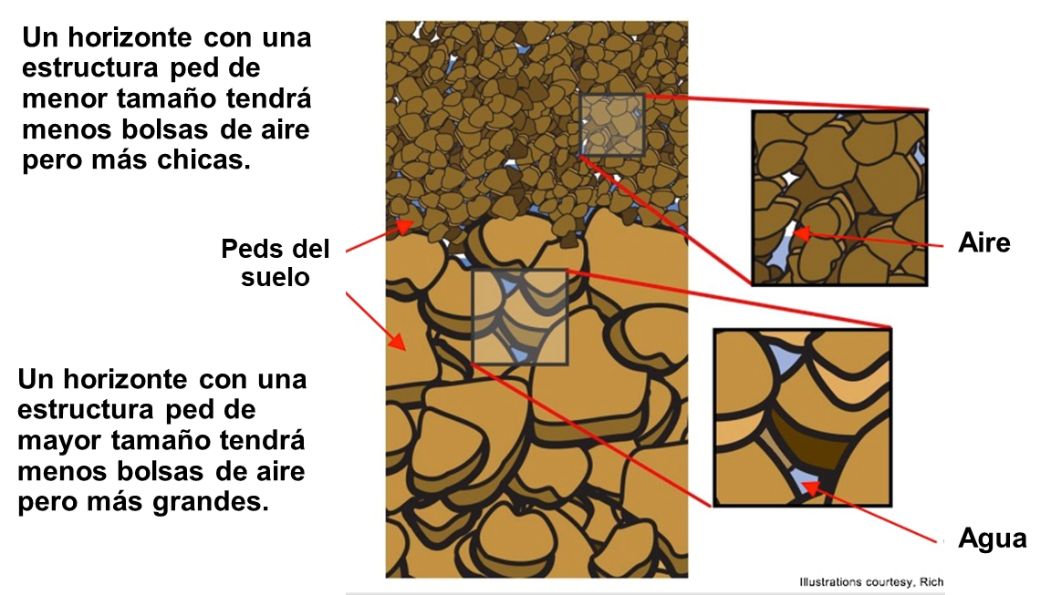
¿Qué es la estructura del suelo?
A. ¿Por qué caracterizar los perfiles del suelo?
B. Describir el perfil del suelo.
C. Estructura del Suelo.
D. Color del Suelo.
E. Consistencia del Suelo.
F. Textura del Suelo.
G. Rocas, Raíces y Carbonatos.
H. Reportar los datos a GLOBE.
I. Visualizar los Datos.
J. Auto evaluación
K. Recursos Adicionales.
La estructura de un horizonte de suelo se refiere a la forma natural de los agregados de partículas de suelo, llamados peds, en el suelo. La estructura del suelo proporciona información sobre el tamaño y la forma de los espacios porosos en el suelo a través de los cuales fluye el agua y el aire, y en los que crecen las raíces de las plantas.

Slide 18
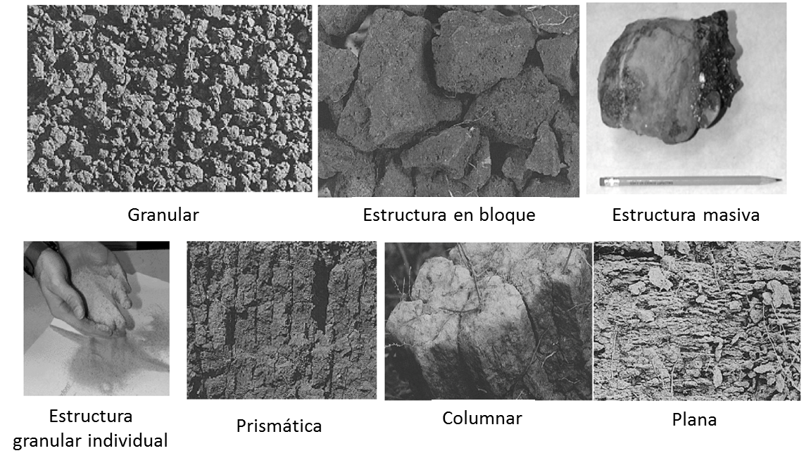
¿Qué revela la estructura del suelo?:
A. ¿Por qué caracterizar los perfiles del suelo?
B. Describir el perfil del suelo.
C. Estructura del Suelo.
D. Color del Suelo.
E. Consistencia del Suelo.
F. Textura del Suelo.
G. Rocas, Raíces y Carbonatos.
H. Reportar los datos a GLOBE.
I. Visualizar los Datos.
J. Auto evaluación
K. Recursos Adicionales.
La estructura del suelo proporciona información sobre el tamaño y la forma de los espacios de poros en el suelo a través del cual fluye el agua y el aire, y las raíces de qué plantas podrían crecer. Los 7 tipos de estructura del suelo:
Imágenes de grano único y masivas cortesía de Izolda Tracktenberg; otras imágenes cortesía de la NASA.

Slide 19
Un suelo arable ideal
A. ¿Por qué caracterizar los perfiles del suelo?
B. Describir el perfil del suelo.
C. Estructura del Suelo.
D. Color del Suelo.
E. Consistencia del Suelo.
F. Textura del Suelo.
G. Rocas, Raíces y Carbonatos.
H. Reportar los datos a GLOBE.
I. Visualizar los Datos.
J. Auto evaluación
K. Recursos Adicionales.
En un suelo arable ideal, hay suficiente contenido de minerales para permitir el crecimiento y la adquisición de raíces, hay suficiente agua para la absorción de nutrientes y agua de la planta, y hay suficiente espacio poroso para el crecimiento de la planta.
Minerales
Materia Orgánica
Aire
Agua

Slide 20
Examinando un Ped
A. ¿Por qué caracterizar los perfiles del suelo?
B. Describir el perfil del suelo.
C. Estructura del Suelo.
D. Color del Suelo.
E. Consistencia del Suelo.
F. Textura del Suelo.
G. Rocas, Raíces y Carbonatos.
H. Reportar los datos a GLOBE.
I. Visualizar los Datos.
J. Auto evaluación
K. Recursos Adicionales.
Para cada parte de este protocolo, comience con un grupo de tierra, llamado "ped".
Recuerde que puede cambiar la estructura de un suelo haciendo cualquier otra cosa que no sea mirarlo.
Utilice una paleta u otro dispositivo de excavación para extraer una muestra de suelo del horizonte que se está estudiando.
Sostenga la muestra suavemente en su mano y observe de cerca el suelo para examinar su estructura.
Identifique la estructura del suelo del horizonte que está examinando. Vea las opciones en las siguientes diapositivas.
19

Slide 21
Estructura Granular y de Bloque
A. ¿Por qué caracterizar los perfiles del suelo?
B. Describir el perfil del suelo.
C. Estructura del Suelo.
D. Color del Suelo.
E. Consistencia del Suelo.
F. Textura del Suelo.
G. Rocas, Raíces y Carbonatos.
H. Reportar los datos a GLOBE.
I. Visualizar los Datos.
J. Auto evaluación
K. Recursos Adicionales.
Suelos con estructura:
Granular
De Bloques
Granular: se asemeja a las migas de galletas y suele tener menos de 0,5 cm de diámetro. Se encuentra comúnmente en horizontes superficiales donde las raíces han estado creciendo.
Bloques: bloques irregulares que suelen tener entre 1,5 y 5,0 cm de diámetro.

Slide 22
Estructura prismática, columna y laminar
A. ¿Por qué caracterizar los perfiles del suelo?
B. Describir el perfil del suelo.
C. Estructura del Suelo.
D. Color del Suelo.
E. Consistencia del Suelo.
F. Textura del Suelo.
G. Rocas, Raíces y Carbonatos.
H. Reportar los datos a GLOBE.
I. Visualizar los Datos.
J. Auto evaluación
K. Recursos Adicionales.
Suelos con estructura:
Prismática
Columna
Laminar
Prismático: columnas verticales de suelo; generalmente se encuentra en horizontes más bajos.
Columna: columnas verticales de suelo que tienen una "capa" de sal en la parte superior. Se encuentra en suelos de climas áridos.
Laminar: placas de tierra delgadas y planas que se encuentran horizontalmente; generalmente se encuentra en suelo compactado.
21

Slide 23
Suelo sin estructura
A. ¿Por qué caracterizar los perfiles del suelo?
B. Describir el perfil del suelo.
C. Estructura del Suelo.
D. Color del Suelo.
E. Consistencia del Suelo.
F. Textura del Suelo.
G. Rocas, Raíces y Carbonatos.
H. Reportar los datos a GLOBE.
I. Visualizar los Datos.
J. Auto evaluación
K. Recursos Adicionales.
Grano único
Masivo
Si el suelo carece de estructura, se describe como de grano único o macizo. El suelo con estructura de “grano único” siempre tiene una consistencia suelta.
22

Slide 24
Propiedades del horizonte: color del suelo
A. ¿Por qué caracterizar los perfiles del suelo?
B. Describir el perfil del suelo.
C. Estructura del Suelo.
D. Color del Suelo.
E. Consistencia del Suelo.
F. Textura del Suelo.
G. Rocas, Raíces y Carbonatos.
H. Reportar los datos a GLOBE.
I. Visualizar los Datos.
J. Auto evaluación
K. Recursos Adicionales.

Slide 25
Qué revela el color del suelo
A. ¿Por qué caracterizar los perfiles del suelo?
B. Describir el perfil del suelo.
C. Estructura del Suelo.
D. Color del Suelo.
E. Consistencia del Suelo.
F. Textura del Suelo.
G. Rocas, Raíces y Carbonatos.
H. Reportar los datos a GLOBE.
I. Visualizar los Datos.
J. Auto evaluación
K. Recursos Adicionales.
El color del suelo indica el contenido químico del suelo o los revestimientos de las partículas del suelo. Por ejemplo, los colores oscuros suelen indicar la presencia de material orgánico. La presencia de hierro y algunos otros minerales puede producir suelos rojos y amarillos.
Alto en materia orgánica
Contiene óxido de hierro
24

Slide 26
Color del suelo – Instrumentos y condiciones requeridos
A. ¿Por qué caracterizar los perfiles del suelo?
B. Describir el perfil del suelo.
C. Estructura del Suelo.
D. Color del Suelo.
E. Consistencia del Suelo.
F. Textura del Suelo.
G. Rocas, Raíces y Carbonatos.
H. Reportar los datos a GLOBE.
I. Visualizar los Datos.
J. Auto evaluación
K. Recursos Adicionales.
Para completar el protocolo necesitará:
2. Ped de suelo
3. Botella de niebla de aerosol
4. Libro de color del suelo de GLOBE
1. Día soleado
Observe el color del suelo afuera bajo el sol.
Un ped es un agregado de partículas del suelo.
Para observar el color del suelo humedezca el ped.
Use un libro de color del suelo aprobado por GLOBE.
Especificaciones del instrumento: se puede comprar un libro de colores de suelos diseñado especialmente para el programa GLOBE. Contiene al menos 200 colores y utiliza el sistema Munsell de notación de color.
25
25

Slide 27
Color del suelo – Notación Munsell
A. ¿Por qué caracterizar los perfiles del suelo?
B. Describir el perfil del suelo.
C. Estructura del Suelo.
D. Color del Suelo.
E. Consistencia del Suelo.
F. Textura del Suelo.
G. Rocas, Raíces y Carbonatos.
H. Reportar los datos a GLOBE.
I. Visualizar los Datos.
J. Auto evaluación
K. Recursos Adicionales.
En el sistema de color de Munsell, los colores se identifican por tres propiedades:
Tono
Valor
Croma
26
26

Slide 28
Color del suelo – Tono, Valor y Croma
A. ¿Por qué caracterizar los perfiles del suelo?
B. Describir el perfil del suelo.
C. Estructura del Suelo.
D. Color del Suelo.
E. Consistencia del Suelo.
F. Textura del Suelo.
G. Rocas, Raíces y Carbonatos.
H. Reportar los datos a GLOBE.
I. Visualizar los Datos.
J. Auto evaluación
K. Recursos Adicionales.
El tono es la posición del color en la rueda de colores.
El valor es la cantidad de blanco o negro que se agrega al color. Cuanto mayor sea el valor, más claro será el color. Cuanto menor sea el valor, más oscuro será el color.
El croma es la cantidad de saturación de un color. Cuanto mayor sea el Croma, más saturado será el color.
27
27

Slide 29
Cómo observar el color del suelo – Preparar el ped
A. ¿Por qué caracterizar los perfiles del suelo?
B. Describir el perfil del suelo.
C. Estructura del Suelo.
D. Color del Suelo.
E. Consistencia del Suelo.
F. Textura del Suelo.
G. Rocas, Raíces y Carbonatos.
H. Reportar los datos a GLOBE.
I. Visualizar los Datos.
J. Auto evaluación
K. Recursos Adicionales.
Tome una base de suelo de un horizonte y anote en la página de entrada de datos si está húmedo, seco o mojado.
Si está seco, humedezca un poco con el agua de su botella de agua. Espere un minuto para que el agua penetre en el ped.
Párese con el sol sobre su hombro para que la luz del sol brille sobre la tabla de colores y la muestra de suelo que está examinando.
Si el suelo está demasiado suelto para formar un solo ped, coloque una muestra en una paleta y complete el protocolo.
Asegúrese de que no caigan sombras sobre el libro de colores.
28

Slide 30
Cómo observar el color del suelo - Pasos
A. ¿Por qué caracterizar los perfiles del suelo?
B. Describir el perfil del suelo.
C. Estructura del Suelo.
D. Color del Suelo.
E. Consistencia del Suelo.
F. Textura del Suelo.
G. Rocas, Raíces y Carbonatos.
H. Reportar los datos a GLOBE.
I. Visualizar los Datos.
J. Auto evaluación
K. Recursos Adicionales.
Rompa el ped y compare el color de la superficie interior con la tabla de colores del suelo.
Mire todo el libro, ya que aparecen algunos colores de tierra similares en todo el libro.
A veces, una muestra de suelo puede tener más de un color. Si es así, registre un máximo de dos colores e indique (1) el color principal (color dominante) y (2) el otro color (secundario). Esto es solo cuando su muestra contiene dos colores claramente diferentes. No son dos estimaciones para el mismo color.
29
29

Slide 31
Propiedades del horizonte: Consistencia del suelo
A. ¿Por qué caracterizar los perfiles del suelo?
B. Describir el perfil del suelo.
C. Estructura del Suelo.
D. Color del Suelo.
E. Consistencia del Suelo.
F. Textura del Suelo.
G. Rocas, Raíces y Carbonatos.
H. Reportar los datos a GLOBE.
I. Visualizar los Datos.
J. Auto evaluación
K. Recursos Adicionales.
30
30

Slide 32
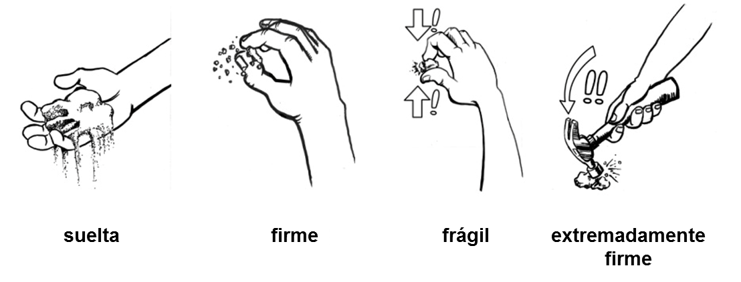
¿Qué revela la consistencia del suelo?:
A. ¿Por qué caracterizar los perfiles del suelo?
B. Describir el perfil del suelo.
C. Estructura del Suelo.
D. Color del Suelo.
E. Consistencia del Suelo.
F. Textura del Suelo.
G. Rocas, Raíces y Carbonatos.
H. Reportar los datos a GLOBE.
I. Visualizar los Datos.
J. Auto evaluación
K. Recursos Adicionales.
La consistencia se determina por la facilidad con la que se separan las partículas de suelo
Si un suelo tiene estructura suelta, frágil, firme o extremadamente firme determina lo fácil o difícil que es la penetración a través del suelo para las raíces, gusanos o maquinaria (arados).
También indica si los animales pueden crear madrigueras en el suelo o si el suelo colapsaría a menos que se reforzó de alguna manera.

Slide 33
¿Qué es la consistencia del suelo?
A. ¿Por qué caracterizar los perfiles del suelo?
B. Describir el perfil del suelo.
C. Estructura del Suelo.
D. Color del Suelo.
E. Consistencia del Suelo.
F. Textura del Suelo.
G. Rocas, Raíces y Carbonatos.
H. Reportar los datos a GLOBE.
I. Visualizar los Datos.
J. Auto evaluación
K. Recursos Adicionales.
Para completar este protocolo necesitará:
La consistencia describe la firmeza de los pedazos individuales y la facilidad con la que se rompen.
Los términos utilizados para describir la consistencia del suelo son sueltos, friables, firmes y extremadamente firmes.
Por ejemplo, un suelo de consistencia friable será más fácil de atravesar para las raíces, palas o arados que un suelo de consistencia firme. Por otro lado, un suelo con una consistencia extremadamente firme será más difícil de atravesar por las raíces, palas y paletas.
Un ped de suelo
Una botella de niebla de aerosol
32
32

Slide 34
Identificar la consistencia del suelo
A. ¿Por qué caracterizar los perfiles del suelo?
B. Describir el perfil del suelo.
C. Estructura del Suelo.
D. Color del Suelo.
E. Consistencia del Suelo.
F. Textura del Suelo.
G. Rocas, Raíces y Carbonatos.
H. Reportar los datos a GLOBE.
I. Visualizar los Datos.
J. Auto evaluación
K. Recursos Adicionales.
Registre una de las siguientes categorías de consistencia del suelo en la página de entrada de datos de caracterización del suelo.
Suelto: tiene problemas para elegir un solo ped y la estructura se desmorona antes de manipularlo. *
Friable: el ped se rompe con una pequeña cantidad de presión.
Firme: el ped se rompe cuando se aplica una buena cantidad de presión y abolla los dedos antes de romperse.
Extremadamente firme: el ped no se puede romper con los dedos (¡se necesita un martillo!)
* Los suelos con estructura de “grano único” siempre tienen consistencia suelta.
33
33

Slide 35
Propiedades del horizonte: textura del suelo
A. ¿Por qué caracterizar los perfiles del suelo?
B. Describir el perfil del suelo.
C. Estructura del Suelo.
D. Color del Suelo.
E. Consistencia del Suelo.
F. Textura del Suelo.
G. Rocas, Raíces y Carbonatos.
H. Reportar los datos a GLOBE.
I. Visualizar los Datos.
J. Auto evaluación
K. Recursos Adicionales.
34
34

Slide 36
Definiciones de arena, limo y arcilla
A. ¿Por qué caracterizar los perfiles del suelo?
B. Describir el perfil del suelo.
C. Estructura del Suelo.
D. Color del Suelo.
E. Consistencia del Suelo.
F. Textura del Suelo.
G. Rocas, Raíces y Carbonatos.
H. Reportar los datos a GLOBE.
I. Visualizar los Datos.
J. Auto evaluación
K. Recursos Adicionales.
La forma en que un suelo “se siente” se llama textura del suelo.
La textura del suelo depende de la cantidad de cada tamaño de partícula en el suelo.
Arena, limo y arcilla son los nombres que describen el tamaño de partículas individuales en el suelo.
-La arena son las partículas más grandes y se sienten “rasposas”.
-El limo es de tamaño mediano y se siente suaves, sedosos o “harinosos”.
-La arcilla son las partículas más pequeñas y se sienten “pegajosas” y son difíciles de exprimir.
Arena
Limo
Arcilla
Comparación del tamaño de las partículas
35
35

Slide 37
El triángulo de la textura del suelo
A. ¿Por qué caracterizar los perfiles del suelo?
B. Describir el perfil del suelo.
C. Estructura del Suelo.
D. Color del Suelo.
E. Consistencia del Suelo.
F. Textura del Suelo.
G. Rocas, Raíces y Carbonatos.
H. Reportar los datos a GLOBE.
I. Visualizar los Datos.
J. Auto evaluación
K. Recursos Adicionales.
Los suelos se agrupan en 12 nombres de clases de textura según la cantidad de arena, limo y arcilla que haya en cada muestra.
El triángulo de textura ilustra estas definiciones
36
36

Slide 38
Textura del suelo: equipamiento requerido
A. ¿Por qué caracterizar los perfiles del suelo?
B. Describir el perfil del suelo.
C. Estructura del Suelo.
D. Color del Suelo.
E. Consistencia del Suelo.
F. Textura del Suelo.
G. Rocas, Raíces y Carbonatos.
H. Reportar los datos a GLOBE.
I. Visualizar los Datos.
J. Auto evaluación
K. Recursos Adicionales.
Para determinar esta propiedad del suelo necesitará:
Un pequeño puñado de tierra
Una botella de spray
37
37

Slide 39
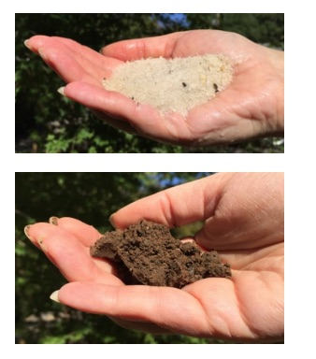
Determinación de la textura del suelo: Paso 1 - ¿Es arena?
A. ¿Por qué caracterizar los perfiles del suelo?
B. Describir el perfil del suelo.
C. Estructura del Suelo.
D. Color del Suelo.
E. Consistencia del Suelo.
F. Textura del Suelo.
G. Rocas, Raíces y Carbonatos.
H. Reportar los datos a GLOBE.
I. Visualizar los Datos.
J. Auto evaluación
K. Recursos Adicionales.
Para determinar la textura del suelo por tacto, use este método. Toma un puñado de tierra y humedece. Deje que el agua penetre y luego trabaje la tierra con los dedos. Intenta hacer una bola con la tierra.
Si no forma una bola, es arena.
La textura del suelo está completa. Si el suelo
Hace una bola, ve al siguiente paso.
38
38
38

Slide 40
Determinación de la textura del suelo: Paso 2 - ¿Es arena arcillosa?
A. ¿Por qué caracterizar los perfiles del suelo?
B. Describir el perfil del suelo.
C. Estructura del Suelo.
D. Color del Suelo.
E. Consistencia del Suelo.
F. Textura del Suelo.
G. Rocas, Raíces y Carbonatos.
H. Reportar los datos a GLOBE.
I. Visualizar los Datos.
J. Auto evaluación
K. Recursos Adicionales.
Aprieta la bola de tierra e intenta hacer una cinta entre tus dos dedos.
Si el suelo no forma una cinta, llámelo arena arcillosa y la textura del suelo estará completa.
Si la tierra forma una cinta, continúe con los siguientes pasos. Primero, la longitud de la cinta determinará si es una arcilla, una marga arcillosa o una marga.
39
39
39
39
39
39

Slide 41
Determinación de la textura del suelo: Paso 3 - ¿Es arcilla?
A. ¿Por qué caracterizar los perfiles del suelo?
B. Describir el perfil del suelo.
C. Estructura del Suelo.
D. Color del Suelo.
E. Consistencia del Suelo.
F. Textura del Suelo.
G. Rocas, Raíces y Carbonatos.
H. Reportar los datos a GLOBE.
I. Visualizar los Datos.
J. Auto evaluación
K. Recursos Adicionales.
Sienta la arcilla. ¿La tierra te mancha las manos y mantiene su forma en tu mano? ¿Es pegajoso y difícil de apretar? ¿Es brillante?
¿La muestra forma una cinta larga de unos 5 cm? Si hay mucha arcilla, es una arcilla, y palpará la arena o el limo en el paso 4.
40
40
40

Slide 42
Determinación de la textura del suelo: Paso 3 - ¿Es marga arcillosa?
A. ¿Por qué caracterizar los perfiles del suelo?
B. Describir el perfil del suelo.
C. Estructura del Suelo.
D. Color del Suelo.
E. Consistencia del Suelo.
F. Textura del Suelo.
G. Rocas, Raíces y Carbonatos.
H. Reportar los datos a GLOBE.
I. Visualizar los Datos.
J. Auto evaluación
K. Recursos Adicionales.
Si hay algo de arcilla pero es más suave que una arcilla densa y hace una cinta de aproximadamente 2-5 cm de largo, es una marga arcillosa, y palpará arena o limo en el paso 4. Si no, vaya al próximo paso.
41
41

Slide 43
Determinación de la textura del suelo: Paso 3 - ¿Es marga?
A. ¿Por qué caracterizar los perfiles del suelo?
B. Describir el perfil del suelo.
C. Estructura del Suelo.
D. Color del Suelo.
E. Consistencia del Suelo.
F. Textura del Suelo.
G. Rocas, Raíces y Carbonatos.
H. Reportar los datos a GLOBE.
I. Visualizar los Datos.
J. Auto evaluación
K. Recursos Adicionales.
Si es muy blando con solo un poco de arcilla y forma una cinta corta de menos de 2 cm, es una marga, y palpará arena o limo en el paso 4.
42
42

Slide 44
Determinación de la textura del suelo: Paso 4 - ¿Es arenoso?
A. ¿Por qué caracterizar los perfiles del suelo?
B. Describir el perfil del suelo.
C. Estructura del Suelo.
D. Color del Suelo.
E. Consistencia del Suelo.
F. Textura del Suelo.
G. Rocas, Raíces y Carbonatos.
H. Reportar los datos a GLOBE.
I. Visualizar los Datos.
J. Auto evaluación
K. Recursos Adicionales.
Humedezca una pequeña pizca de tierra en la palma de su mano y frótela con el dedo índice. Si el suelo se siente muy rasposo, es arenoso.
Agregue la palabra “arenoso” al nombre de la textura del suelo original del paso 3, puede ser Arcilla Arenosa, Franco Arcilloso Arenoso, o Franco Arenoso. La textura del suelo está completa.
Si no, vaya al siguiente paso.
43
43

Slide 45
Determinación de la textura del suelo: Paso 4 - ¿Es sedoso?
A. ¿Por qué caracterizar los perfiles del suelo?
B. Describir el perfil del suelo.
C. Estructura del Suelo.
D. Color del Suelo.
E. Consistencia del Suelo.
F. Textura del Suelo.
G. Rocas, Raíces y Carbonatos.
H. Reportar los datos a GLOBE.
I. Visualizar los Datos.
J. Auto evaluación
K. Recursos Adicionales.
Si el suelo se siente muy suave y liso sin sensación arenosa, es limoso.
Agregue la palabra limo o limo a la clasificación original del paso 3; puede ser Arcilla Limosa, Franco Arcilloso Limoso o Franco Limoso.
Si no es así, vaya al paso siguiente.
44
44

Slide 46
Determinación de la textura del suelo: Paso 4 - ¿No es ni arenoso ni sedoso?
A. ¿Por qué caracterizar los perfiles del suelo?
B. Describir el perfil del suelo.
C. Estructura del Suelo.
D. Color del Suelo.
E. Consistencia del Suelo.
F. Textura del Suelo.
G. Rocas, Raíces y Carbonatos.
H. Reportar los datos a GLOBE.
I. Visualizar los Datos.
J. Auto evaluación
K. Recursos Adicionales.
Si el suelo no se siente ni muy rasposo ni muy suave, es Arcilla, Franco Arcilloso, o Franco.
La textura del suelo está completa.
45
45

Slide 47
Propiedades del horizonte: rocas, raíces y carbotatos
A. ¿Por qué caracterizar los perfiles del suelo?
B. Describir el perfil del suelo.
C. Estructura del Suelo.
D. Color del Suelo.
E. Consistencia del Suelo.
F. Textura del Suelo.
G. Rocas, Raíces y Carbonatos.
H. Reportar los datos a GLOBE.
I. Visualizar los Datos.
J. Auto evaluación
K. Recursos Adicionales.
46
46

Slide 48
A. ¿Por qué caracterizar los perfiles del suelo?
B. Describir el perfil del suelo.
C. Estructura del Suelo.
D. Color del Suelo.
E. Consistencia del Suelo.
F. Textura del Suelo.
G. Rocas, Raíces y Carbonatos.
H. Reportar los datos a GLOBE.
I. Visualizar los Datos.
J. Auto evaluación
K. Recursos Adicionales.
¿Qué revela la presencia de raíces, rocas y carbonatos?
Conocer la cantidad de raíces en cada horizonte permite a los científicos estimar la fertilidad del suelo, la densidad aparente, la capacidad de retención de agua y la profundidad.
Una estimación del número de rocas en cada horizonte ayuda a comprender el movimiento del agua, el calor y el aire a través del suelo, el crecimiento de la raíz y la cantidad de material del suelo involucrado en las reacciones químicas y físicas.
La presencia de carbonatos en el suelo puede indicar un clima seco o un tipo particular de material de roca madre rico en calcio, como la caliza.

Slide 49
Propiedades del horizonte: las raíces
A. ¿Por qué caracterizar los perfiles del suelo?
B. Describir el perfil del suelo.
C. Estructura del Suelo.
D. Color del Suelo.
E. Consistencia del Suelo.
F. Textura del Suelo.
G. Rocas, Raíces y Carbonatos.
H. Reportar los datos a GLOBE.
I. Visualizar los Datos.
J. Auto evaluación
K. Recursos Adicionales.
Una estimación de las raíces en cada horizonte en un perfil de suelo ilustra la profundidad a la que van las raíces para obtener nutrientes y agua.
Cuantas más raíces se encuentran en un horizonte, más agua y nutrientes se eliminan del suelo y se devuelve más materia orgánica.
Observe y registre si no hay o si hay pocas o muchas raíces o fragmentos de raíces en cada horizonte.
48
48

Slide 50
Propiedades del horizonte: las rocas
A. ¿Por qué caracterizar los perfiles del suelo?
B. Describir el perfil del suelo.
C. Estructura del Suelo.
D. Color del Suelo.
E. Consistencia del Suelo.
F. Textura del Suelo.
G. Rocas, Raíces y Carbonatos.
H. Reportar los datos a GLOBE.
I. Visualizar los Datos.
J. Auto evaluación
K. Recursos Adicionales.
Una estimación del número de rocas en cada horizonte ayuda a comprender el movimiento del agua, el calor y el aire a través del suelo, el crecimiento de las raíces y la cantidad de material del suelo involucrado en las reacciones químicas y físicas.
Las partículas de suelo de más de 2 mm de tamaño se consideran rocas o guijarros.
Observe y registre si no hay o si hay pocas o muchas rocas o fragmentos de roca en el horizonte.
49
49

Slide 51
Propiedades del horizonte: carbonatos libres
A. ¿Por qué caracterizar los perfiles del suelo?
B. Describir el perfil del suelo.
C. Estructura del Suelo.
D. Color del Suelo.
E. Consistencia del Suelo.
F. Textura del Suelo.
G. Rocas, Raíces y Carbonatos.
H. Reportar los datos a GLOBE.
I. Visualizar los Datos.
J. Auto evaluación
K. Recursos Adicionales.
La presencia de carbonatos en el suelo puede indicar un clima seco o un tipo particular de material parental rico en calcio, como la piedra caliza. Los carbonatos libres a menudo recubren las partículas del suelo en suelos que son básicos (pH> 7).
Si hay carbonatos presentes, habrá una reacción química entre el vinagre (un ácido suave) y los carbonatos (una base) que producirán dióxido de carbono y harán que el vinagre burbujee o eferveszca.
Cuantos más carbonatos estén presentes, mayor será la efervescencia.
Aparte una porción de la tierra expuesta para usarla en la prueba de carbonatos libres. No lo toque con las manos desnudas.
Abra la botella de ácido y rocíe vinagre sobre las partículas de tierra. Comience desde la parte inferior del perfil y suba.
Asegúrese de tener cuidado y apunte la botella directamente al suelo, no a otras personas, especialmente a los ojos.
50
50

Slide 52
Observación de los carbonatos libres
A. ¿Por qué caracterizar los perfiles del suelo?
B. Describir el perfil del suelo.
C. Estructura del Suelo.
D. Color del Suelo.
E. Consistencia del Suelo.
F. Textura del Suelo.
G. Rocas, Raíces y Carbonatos.
H. Reportar los datos a GLOBE.
I. Visualizar los Datos.
J. Auto evaluación
K. Recursos Adicionales.
Busque con atención la presencia de efervescencia. Cuantos más carbonatos estén presentes, más burbujas (efervescencia) observará.
Observe y registre si la efervescencia es nula, leve o fuerte.
Ninguno: si no observa reacción, el suelo no tiene presentes carbonatos libres.
Ligero: si observa una acción de burbujeo muy leve; esto indica la presencia de algunos carbonatos.
Fuerte: si hay una reacción fuerte (muchas y / o burbujas grandes); esto indica que puede haber muchos carbonatos presentes.
51
51

Slide 53
Ingreso de datos de la caracterización del suelo
A. ¿Por qué caracterizar los perfiles del suelo?
B. Describir el perfil del suelo.
C. Estructura del Suelo.
D. Color del Suelo.
E. Consistencia del Suelo.
F. Textura del Suelo.
G. Rocas, Raíces y Carbonatos.
H. Reportar los datos a GLOBE.
I. Visualizar los Datos.
J. Auto evaluación
K. Recursos Adicionales.
Para ingresar los datos, ingrese al sitio web. Haga clic en el botón de “Ingresar datos” (“Enter Data”).
52
52

Slide 54
Ingreso de datos de la caracterización del suelo - 1
A. ¿Por qué caracterizar los perfiles del suelo?
B. Describir el perfil del suelo.
C. Estructura del Suelo.
D. Color del Suelo.
E. Consistencia del Suelo.
F. Textura del Suelo.
G. Rocas, Raíces y Carbonatos.
H. Reportar los datos a GLOBE.
I. Visualizar los Datos.
J. Auto evaluación
K. Recursos Adicionales.
Después de definir los horizontes y completar las mediciones de campo de caracterización del suelo, es el momento de ingresar los datos. Vaya a Entrada de datos y seleccione Definición del sitio para su escuela. Complete la información general de la definición del sitio.
53
53

Slide 55
Ingreso de datos de la caracterización del suelo - 2
A. ¿Por qué caracterizar los perfiles del suelo?
B. Describir el perfil del suelo.
C. Estructura del Suelo.
D. Color del Suelo.
E. Consistencia del Suelo.
F. Textura del Suelo.
G. Rocas, Raíces y Carbonatos.
H. Reportar los datos a GLOBE.
I. Visualizar los Datos.
J. Auto evaluación
K. Recursos Adicionales.
Desplácese hacia abajo en la página para ingresar la entrada de datos específicos del sitio de caracterización del suelo.
Haga clic aquí para abrir la página de definición de horizontes.
54
54

Slide 56
Ingreso de datos de las propiedades del horizonte - 1
A. ¿Por qué caracterizar los perfiles del suelo?
B. Describir el perfil del suelo.
C. Estructura del Suelo.
D. Color del Suelo.
E. Consistencia del Suelo.
F. Textura del Suelo.
G. Rocas, Raíces y Carbonatos.
H. Reportar los datos a GLOBE.
I. Visualizar los Datos.
J. Auto evaluación
K. Recursos Adicionales.
Comience definiendo el horizonte 1.
Ingrese las profundidad superior e inferior
Utilice el menú desplegable para seleccionar la estructura del suelo para su horizonte
Ingrese el código de color principal y el secundario en caso de que lo haya.
55
55

Slide 57
A. ¿Por qué caracterizar los perfiles del suelo?
B. Describir el perfil del suelo.
C. Estructura del Suelo.
D. Color del Suelo.
E. Consistencia del Suelo.
F. Textura del Suelo.
G. Rocas, Raíces y Carbonatos.
H. Reportar los datos a GLOBE.
I. Visualizar los Datos.
J. Auto evaluación
K. Recursos Adicionales.
Ingreso de datos de las propiedades del horizonte - 2
Comience definiendo el horizonte 1.
Agregue sus metadatos
Cuando haya terminado, haga clic para agregar las profundidades y propiedades del siguiente horizonte.
56
56

Slide 58
A. ¿Por qué caracterizar los perfiles del suelo?
B. Describir el perfil del suelo.
C. Estructura del Suelo.
D. Color del Suelo.
E. Consistencia del Suelo.
F. Textura del Suelo.
G. Rocas, Raíces y Carbonatos.
H. Reportar los datos a GLOBE.
I. Visualizar los Datos.
J. Auto evaluación
K. Recursos Adicionales.
Ingreso de datos de las propiedades del horizonte - 3
Comience definiendo el horizonte 1.
Cuando haya completado el ingreso de propiedades para todos los horizontes del sitio, haga clic en “Crear Sitio”.
57
57

Slide 59
Caracterización de suelos Visualización de datos del sitio
A. ¿Por qué caracterizar los perfiles del suelo?
B. Describir el perfil del suelo.
C. Estructura del Suelo.
D. Color del Suelo.
E. Consistencia del Suelo.
F. Textura del Suelo.
G. Rocas, Raíces y Carbonatos.
H. Reportar los datos a GLOBE.
I. Visualizar los Datos.
J. Auto evaluación
K. Recursos Adicionales.
La visualización de datos de caracterización de suelos de GLOBE tiene varios aspectos que son diferentes de la visualización de otros tipos de datos.
El mapa muestra los datos para la caracterización del suelo más reciente en cada sitio desde el inicio de este protocolo GLOBE. El carácter del suelo cambia lentamente, a menudo formándose durante siglos o más.
Si cambia la fecha de visualización no se mostrarán los datos tomados más recientemente que esta fecha.
La profundidad de cada horizonte es un dato importante; no es solo parte de la definición del horizonte. Entonces, hay visualizaciones de la profundidad del horizonte para los 5 horizontes superiores.
Es interesante y útil conocer las propiedades del suelo para los horizontes donde se toman los datos de humedad y temperatura del suelo. Hay visualizaciones que muestran qué horizonte ocurre en estas diferentes profundidades de medición.
Los datos de múltiples horizontes se pueden mostrar abriendo múltiples capas de datos y organizándolas de modo que la capa con los puntos más pequeños esté en la parte superior. De esta manera, los datos de las capas aparecen en una pila (como un juguete para niños).
58
58

Slide 60
Visualización de datos de profundidad del horizonte del suelo 1
A. ¿Por qué caracterizar los perfiles del suelo?
B. Describir el perfil del suelo.
C. Estructura del Suelo.
D. Color del Suelo.
E. Consistencia del Suelo.
F. Textura del Suelo.
G. Rocas, Raíces y Carbonatos.
H. Reportar los datos a GLOBE.
I. Visualizar los Datos.
J. Auto evaluación
K. Recursos Adicionales.
La visualización de los datos del primer horizonte muestra qué tan profundo se extiende la capa superior.
59
59

Slide 61
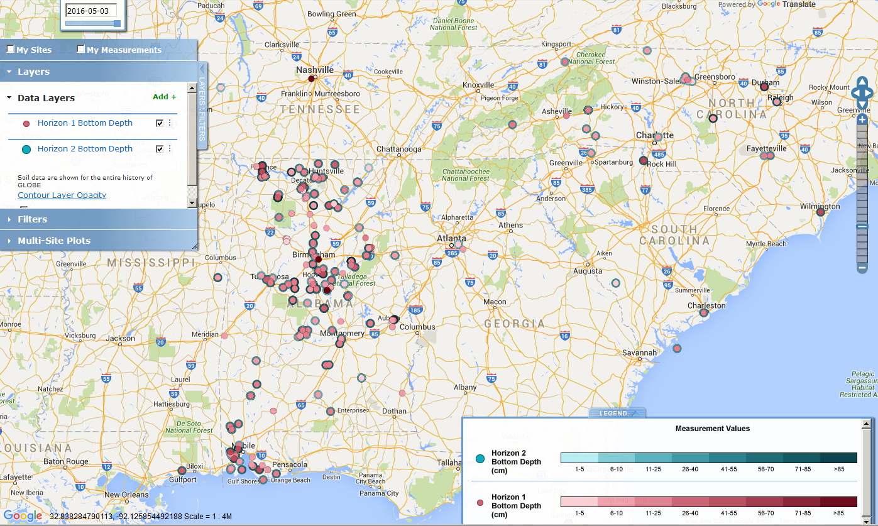
Visualización de datos de los horizontes 1 y 2
A. ¿Por qué caracterizar los perfiles del suelo?
B. Describir el perfil del suelo.
C. Estructura del Suelo.
D. Color del Suelo.
E. Consistencia del Suelo.
F. Textura del Suelo.
G. Rocas, Raíces y Carbonatos.
H. Reportar los datos a GLOBE.
I. Visualizar los Datos.
J. Auto evaluación
K. Recursos Adicionales.
Los puntos del mapa son de diferentes tamaños para que pueda comparar dos o más horizontes al mismo tiempo agregando dos capas de datos. Asegúrese de tener la capa de datos del Horizonte 1 en la parte superior.
60
60

Slide 62
Visualización de datos de los horizontes 1, 2 y 3
A. ¿Por qué caracterizar los perfiles del suelo?
B. Describir el perfil del suelo.
C. Estructura del Suelo.
D. Color del Suelo.
E. Consistencia del Suelo.
F. Textura del Suelo.
G. Rocas, Raíces y Carbonatos.
H. Reportar los datos a GLOBE.
I. Visualizar los Datos.
J. Auto evaluación
K. Recursos Adicionales.
El mapa muestra pilas de puntos con el horizonte 1 en la parte superior rodeado por el horizonte 2 con el horizonte 3 más externo en los sitios con 3 horizontes informados.
61
61

Slide 63
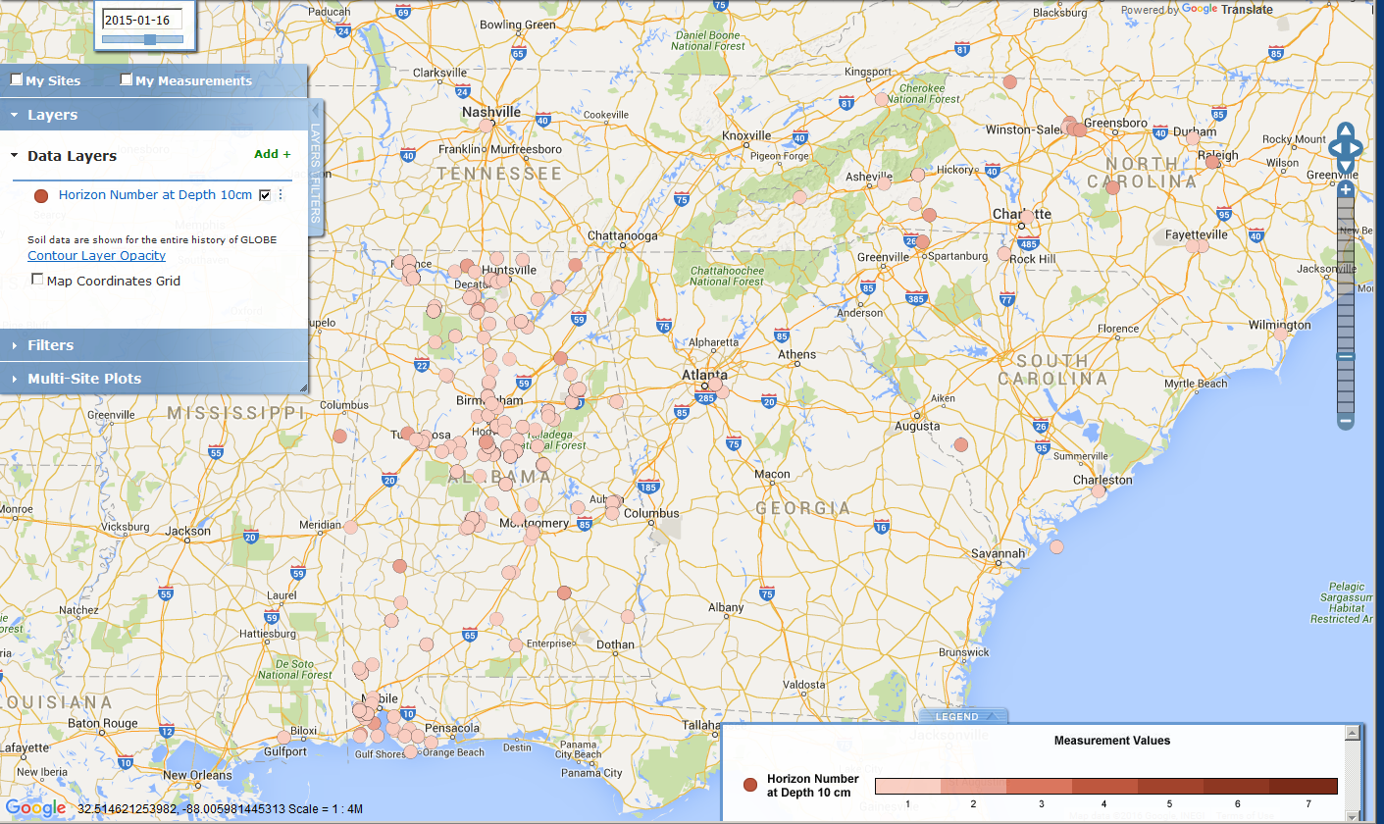
¿Qué horizonte está a 10 cm de profundidad?
A. ¿Por qué caracterizar los perfiles del suelo?
B. Describir el perfil del suelo.
C. Estructura del Suelo.
D. Color del Suelo.
E. Consistencia del Suelo.
F. Textura del Suelo.
G. Rocas, Raíces y Carbonatos.
H. Reportar los datos a GLOBE.
I. Visualizar los Datos.
J. Auto evaluación
K. Recursos Adicionales.
Esta visualización muestra qué horizonte de suelo se encuentra a 10 cm de profundidad en el suelo.
Tenga en cuenta que la mayoría de los sitios de esta región, aunque no todos, muestran un horizonte 1 que se extiende a más de 10 cm de profundidad.
62
62

Slide 64
¿Qué horizonte está a 50 cm de profundidad?
A. ¿Por qué caracterizar los perfiles del suelo?
B. Describir el perfil del suelo.
C. Estructura del Suelo.
D. Color del Suelo.
E. Consistencia del Suelo.
F. Textura del Suelo.
G. Rocas, Raíces y Carbonatos.
H. Reportar los datos a GLOBE.
I. Visualizar los Datos.
J. Auto evaluación
K. Recursos Adicionales.
Esta visualización muestra qué horizonte de suelo se encuentra a 50 cm de profundidad en el suelo.
Esta profundidad se corresponde con la ubicación del sensor de temperatura de suelo más profundo.
63
63

Slide 65
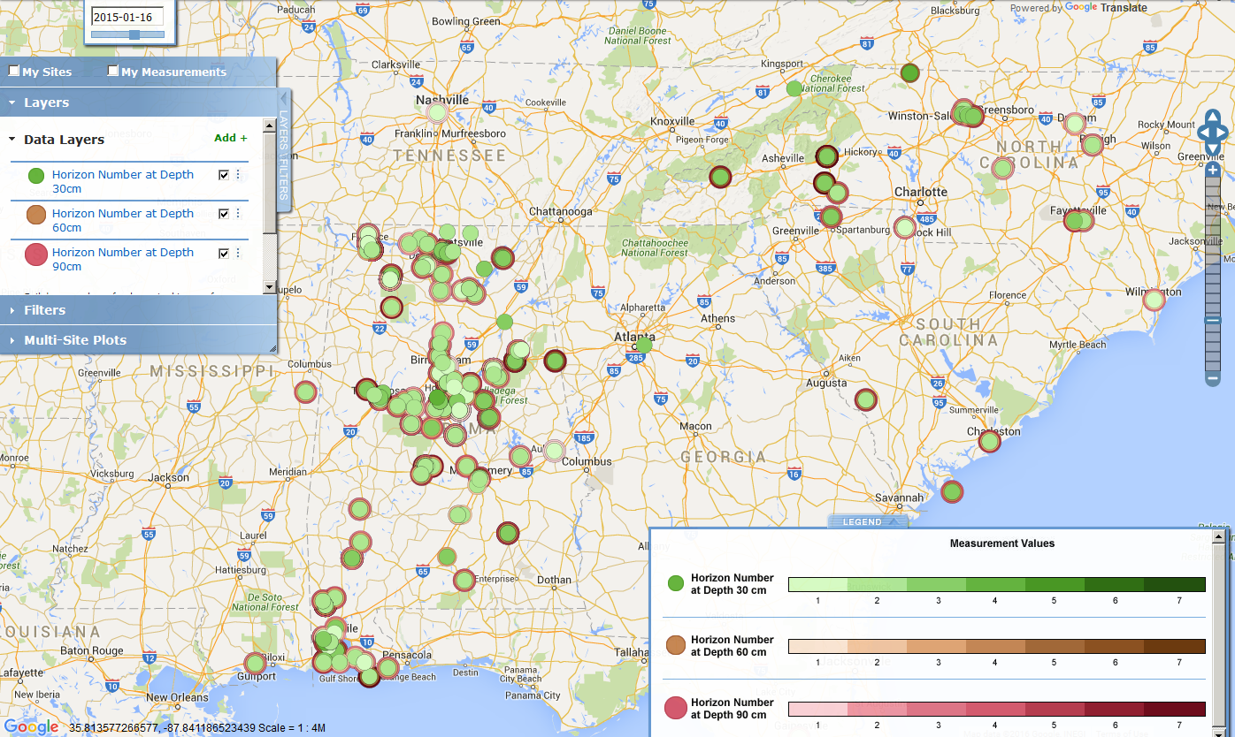
¿Qué horizonte de suelo están a 30, 60 y 90 cm de profundidad?
A. ¿Por qué caracterizar los perfiles del suelo?
B. Describir el perfil del suelo.
C. Estructura del Suelo.
D. Color del Suelo.
E. Consistencia del Suelo.
F. Textura del Suelo.
G. Rocas, Raíces y Carbonatos.
H. Reportar los datos a GLOBE.
I. Visualizar los Datos.
J. Auto evaluación
K. Recursos Adicionales.
Esta visualización muestra qué horizontes del suelo se encuentran en las profundidades de las tres mediciones de humedad del suelo más profundas. Los puntos para las tres profundidades se anidan uno encima del otro.
64
64

Slide 66
Visualización de datos de la estructura del suelo
A. ¿Por qué caracterizar los perfiles del suelo?
B. Describir el perfil del suelo.
C. Estructura del Suelo.
D. Color del Suelo.
E. Consistencia del Suelo.
F. Textura del Suelo.
G. Rocas, Raíces y Carbonatos.
H. Reportar los datos a GLOBE.
I. Visualizar los Datos.
J. Auto evaluación
K. Recursos Adicionales.
La visualización de los primeros datos del horizonte muestra los valores de estructura del suelo.
65
65

Slide 67
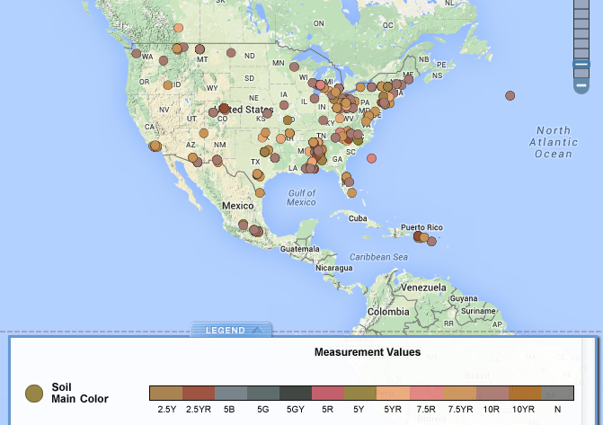
Visualización de datos del color del suelo
A. ¿Por qué caracterizar los perfiles del suelo?
B. Describir el perfil del suelo.
C. Estructura del Suelo.
D. Color del Suelo.
E. Consistencia del Suelo.
F. Textura del Suelo.
G. Rocas, Raíces y Carbonatos.
H. Reportar los datos a GLOBE.
I. Visualizar los Datos.
J. Auto evaluación
K. Recursos Adicionales.
La visualización del primer horizonte puede proporcionar pistas sobre el contenido mineral y orgánico de estas muestras de suelo.
66
66

Slide 68
Visualización de datos de la consistencia del suelo
A. ¿Por qué caracterizar los perfiles del suelo?
B. Describir el perfil del suelo.
C. Estructura del Suelo.
D. Color del Suelo.
E. Consistencia del Suelo.
F. Textura del Suelo.
G. Rocas, Raíces y Carbonatos.
H. Reportar los datos a GLOBE.
I. Visualizar los Datos.
J. Auto evaluación
K. Recursos Adicionales.
La visualización del primer horizonte muestra las mediciones de consistencia del suelo.
67
67

Slide 69
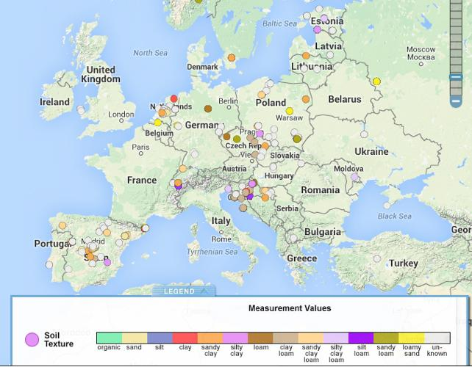
Visualización de datos de la textura del suelo
A. ¿Por qué caracterizar los perfiles del suelo?
B. Describir el perfil del suelo.
C. Estructura del Suelo.
D. Color del Suelo.
E. Consistencia del Suelo.
F. Textura del Suelo.
G. Rocas, Raíces y Carbonatos.
H. Reportar los datos a GLOBE.
I. Visualizar los Datos.
J. Auto evaluación
K. Recursos Adicionales.
La visualización del primer horizonte muestra la textura por tacto del suelo.
68
68

Slide 70
Visualización de datos de la presencia de rocas
A. ¿Por qué caracterizar los perfiles del suelo?
B. Describir el perfil del suelo.
C. Estructura del Suelo.
D. Color del Suelo.
E. Consistencia del Suelo.
F. Textura del Suelo.
G. Rocas, Raíces y Carbonatos.
H. Reportar los datos a GLOBE.
I. Visualizar los Datos.
J. Auto evaluación
K. Recursos Adicionales.
La visualización del primer horizonte muestra el contenido de rocas observado en el suelo.
69
69

Slide 71
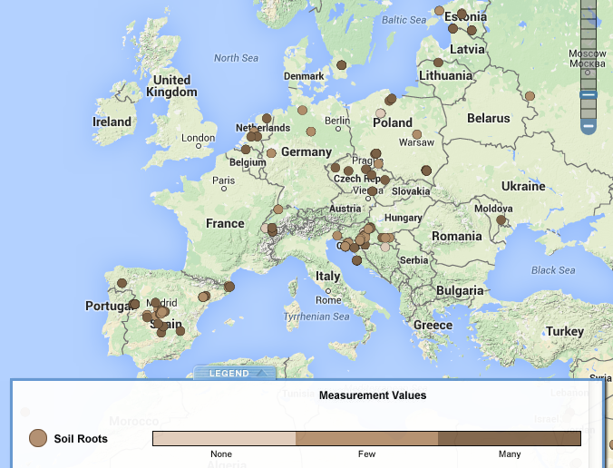
Visualización de datos de la presencia de raíces
A. ¿Por qué caracterizar los perfiles del suelo?
B. Describir el perfil del suelo.
C. Estructura del Suelo.
D. Color del Suelo.
E. Consistencia del Suelo.
F. Textura del Suelo.
G. Rocas, Raíces y Carbonatos.
H. Reportar los datos a GLOBE.
I. Visualizar los Datos.
J. Auto evaluación
K. Recursos Adicionales.
La visualización del primer horizonte muestra el contenido de raíces observado en el suelo.
70
70

Slide 72
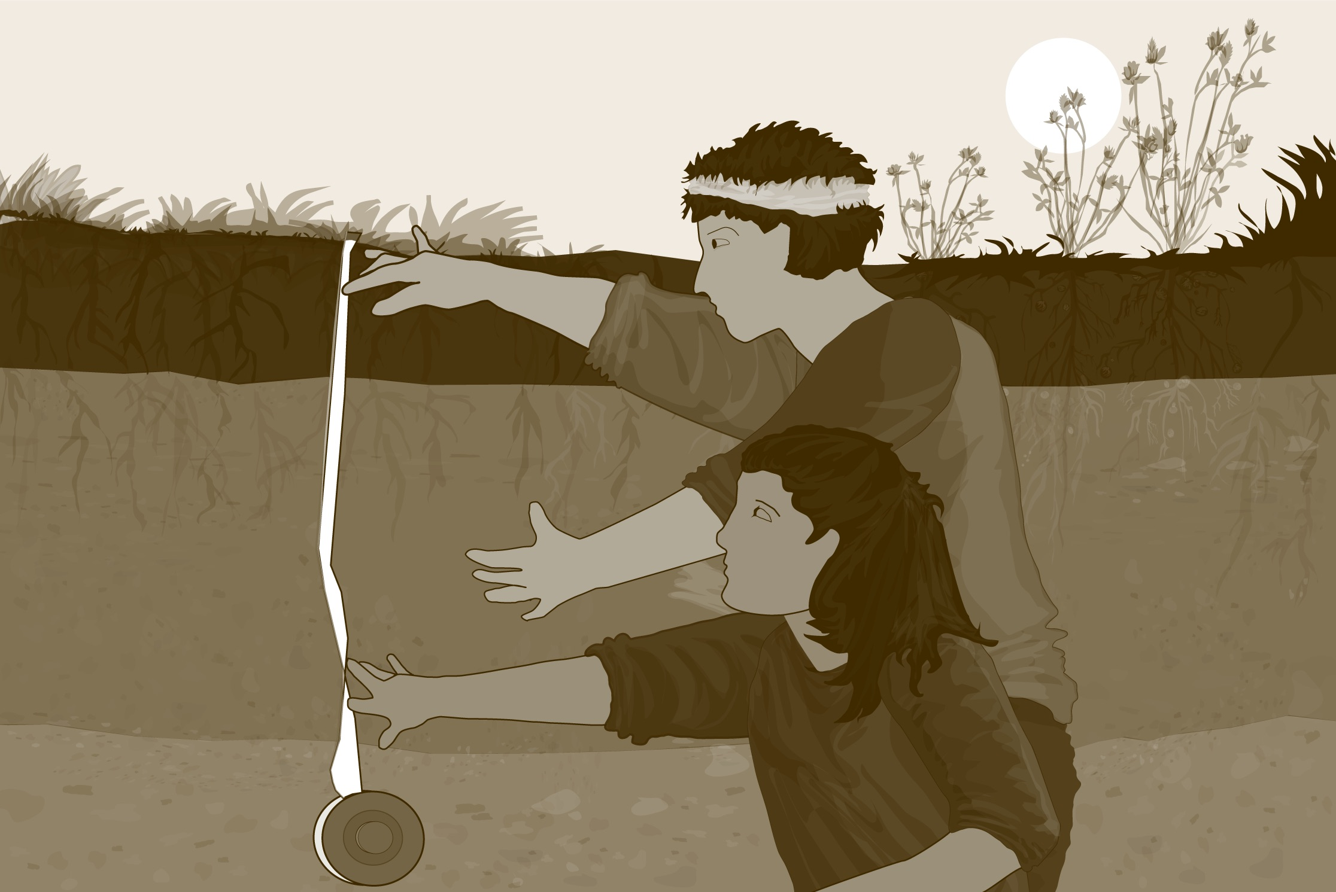
Autoevaluación
A. ¿Por qué caracterizar los perfiles del suelo?
B. Describir el perfil del suelo.
C. Estructura del Suelo.
D. Color del Suelo.
E. Consistencia del Suelo.
F. Textura del Suelo.
G. Rocas, Raíces y Carbonatos.
H. Reportar los datos a GLOBE.
I. Visualizar los Datos.
J. Auto evaluación
K. Recursos Adicionales.
¿Qué puede aprender de la caracterización del suelo?
Debe definir su sitio de muestreo al menos a 3 m del camino o área de construcción, ¿por qué?
¿Cuándo utilizaría el método de muestreo cercano a la superficie?
¿Por qué es importante tomar tres muestras cuando se realiza el método de muestreo cerca de la superficie?
¿Para qué usas una brújula en este protocolo?
Un sitio de muestreo de suelo con vegetación natural y no perturbada es ideal. ¿Cuándo podría decidir identificar un sitio de muestreo de suelo en un área con césped u otro tipo de vegetación?
¿Cuáles son las ventajas de utilizar el método de muestreo en pozo? ¿El método de muestreo por barrena?
71
71

Slide 73
Preguntas para futuras investigaciones
A. ¿Por qué caracterizar los perfiles del suelo?
B. Describir el perfil del suelo.
C. Estructura del Suelo.
D. Color del Suelo.
E. Consistencia del Suelo.
F. Textura del Suelo.
G. Rocas, Raíces y Carbonatos.
H. Reportar los datos a GLOBE.
I. Visualizar los Datos.
J. Auto evaluación
K. Recursos Adicionales.
¿Qué crea los diferentes horizontes en un perfil de suelo?
¿Qué cambios naturales podrían alterar los horizontes del suelo?
¿Cuánto tiempo se tardará en alterar las profundidades de los diferentes horizontes?
¿Cómo cambian los perfiles del suelo de un lugar a otro?
¿Cómo cambian los horizontes del suelo de un lugar a otro?
72
72

Slide 74
Preguntas frecuentes
A. ¿Por qué caracterizar los perfiles del suelo?
B. Describir el perfil del suelo.
C. Estructura del Suelo.
D. Color del Suelo.
E. Consistencia del Suelo.
F. Textura del Suelo.
G. Rocas, Raíces y Carbonatos.
H. Reportar los datos a GLOBE.
I. Visualizar los Datos.
J. Auto evaluación
K. Recursos Adicionales.
¿Qué significan los números y letras que describen el color del suelo?
Para GLOBE, la notación universal de Munsell se usa para identificar el color del suelo.
El sistema se compone de 3 símbolos que representan el tono, el valor y el croma del color del suelo.
El tono se describe mediante el primer conjunto de símbolos de números y letras en el sistema Munsell. El tono representa la posición del color en la rueda de colores (Y = amarillo, R = rojo, G = verde, B = azul, YR = amarillo rojo, RY = rojo amarillo).
El valor es el número antes de la barra en el sistema Munsell. El valor indica la claridad de un color. La escala de valores varía de 0 para negro puro a 10 para blanco puro.
El croma es el número después de la barra en el sistema Munsell. Chroma describe la "intensidad" de un color. Los colores de bajos valores de croma a veces se denominan débiles, mientras que los de alto croma se denominan muy saturados, fuertes o vívidos. La escala comienza en cero, para colores neutros, pero no hay un final arbitrario para la escala.
73
73

Slide 75
Preguntas frecuentes
A. ¿Por qué caracterizar los perfiles del suelo?
B. Describir el perfil del suelo.
C. Estructura del Suelo.
D. Color del Suelo.
E. Consistencia del Suelo.
F. Textura del Suelo.
G. Rocas, Raíces y Carbonatos.
H. Reportar los datos a GLOBE.
I. Visualizar los Datos.
J. Auto evaluación
K. Recursos Adicionales.
¿Qué significa si determino que mi suelo es arcillo limoso o franco arenoso?
La textura que determina al sentir su suelo es una medida subjetiva. Esto significa que otra persona podría pensar que el suelo no tiene exactamente la misma textura que tú. La textura en realidad se refiere a los porcentajes de arena, limo y arcilla presentes. El siguiente triángulo se llama triángulo de textura y se puede usar para determinar los porcentajes aproximados de arena, limo y arcilla en su suelo a partir de la textura que determinó. Para una medida más objetiva de la textura del suelo, debe realizar el Protocolo del Tamaño de las Partículas en el que determina los porcentajes reales de arena, limo y arcilla en el suelo.
74
74

Slide 76
A. ¿Por qué caracterizar los perfiles del suelo?
B. Describir el perfil del suelo.
C. Estructura del Suelo.
D. Color del Suelo.
E. Consistencia del Suelo.
F. Textura del Suelo.
G. Rocas, Raíces y Carbonatos.
H. Reportar los datos a GLOBE.
I. Visualizar los Datos.
J. Auto evaluación
K. Recursos Adicionales.
Envíenos sus comentarios sobre este módulo. ¡Este es un proyecto de la comunidad y agradecemos sus comentarios, sugerencias y ediciones! Comente aquí: eTraining Feedback
¿Preguntas sobre este modulo? Contacte a GLOBE en help@globe.gov
Diapositivas: Izolda Trachtenberg, Dixon Butler, and Russanne Low
Fotografías: Izolda Trachtenberg
Ilustraciones, a menos que se indique lo contrario: Rich Potter
Arte de la cubierta: Jenn Glaser, ScribeArts
Más información:
El Programa GLOBE
NASA Earth Science
NASA Global Climate Change: Vital Signs of the Planet
El programa GLOBE está esponsoreado por estas organizaciones:
Versión 12/1/16. Si edita y modifica estas diapositivas con fines educativos por favor anote: “modificado por (junto a su nombre y la fecha) “ en esta página. Gracias.
75
75

Slide 77
Traducción al español
A. ¿Por qué caracterizar los perfiles del suelo?
B. Describir el perfil del suelo.
C. Estructura del Suelo.
D. Color del Suelo.
E. Consistencia del Suelo.
F. Textura del Suelo.
G. Rocas, Raíces y Carbonatos.
H. Reportar los datos a GLOBE.
I. Visualizar los Datos.
J. Auto evaluación
K. Recursos Adicionales.
Oficina Regional Para América Latina Y El Caribe
Para más información contáctese con:
lac_rco@educ.austral.edu.ar globelac.communications@educ.austral.edu.ar
Redes sociales
@globe_lac GLOBE Latinoamérica y Caribe
76
76

